Slide 1
· · ·
相变材料制作与研究
电子工程系
无44 白林禹
指导教师：李洪涛

Slide 2


目录
Contents
相变材料简介
课题背景
工作流程
预期成果
Notes:
本次开题报告将会围绕以下四个方面展开，分别是相变材料简介，本次课题的背景，为了实现这个课题所规划的工作流程以及如果顺利完成的话，我们预期会得到的成果。

Slide 3
相变材料简介
1

Slide 4
相变材料简介
相变材料指的是能够随着外界环境变化而发生物质结构改变的材料。
相变材料起初被应用于储能／恒温的应用场所，利用相变材料在物质结构发生变化时的吸／放热能力来达成恒温的目的。 譬如恒温地板，CPU散热片，制造低温环境储存医学材料等。
还有一种相变材料指的是随着外界加电情况变化能够改变晶体结构的材料，被应用于存储材料和光学材料中。
1
Notes:
相变性质的应用由来已久。比如说给病人擦酒来降温，用冰袋来给蛋糕保鲜等，都是对相变的利用。近年间，相变材料以其良好的储能特性而受到了更多的青睐，比如利用相变材料制作的地板，能够在维持室内恒温环境的同时节约能耗。还有一种相变材料指的是随着外界环境的加电情况变化而改变晶体结构乃至在晶体状态-非晶体状态之间转化的材料，比如我们接下来准备展开讨论的GST材料。这一类型的材料已通过论证能够广泛应用于存储材料和光学材料当中。

Slide 5
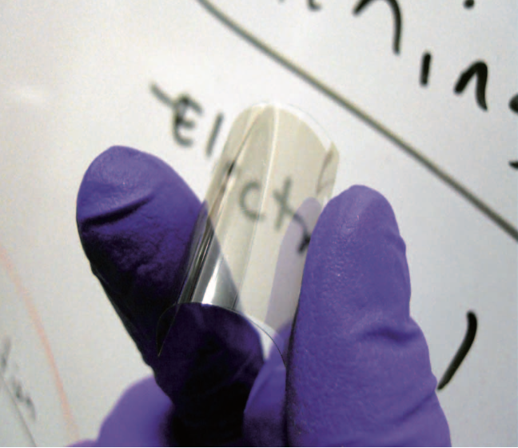
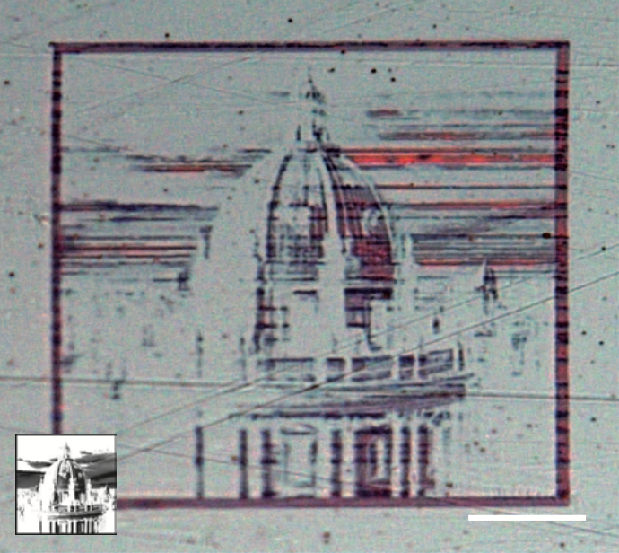
相变材料的应用——可见光部分
有一种相变材料由Ge Sb Ti 组成，目前可以用于制作柔性超高分辨率显示屏，我们本次研究内容也围绕这种材料展开。
1
Notes:
这个课题主要围绕着如何利用相变材料的可见光特性，而文献中被应用于可见光的相变材料集中在GST材料中。目前这种材料已经被应用于柔性超高分辨率的显示屏当中，作图是使用这种材料制作的柔性显示屏的照片，右图是一个文献中实际的显示情况。可以看到，目前使用GST制作的显示材料当中，分辨率固然高，但是存在比较严重的色散。这也是我们将要着重解决的问题之一。

Slide 6
2
课题背景
Notes:
下面请允许我介绍一下这个课题的背景，以及对研究课题的更仔细的介绍

Slide 7
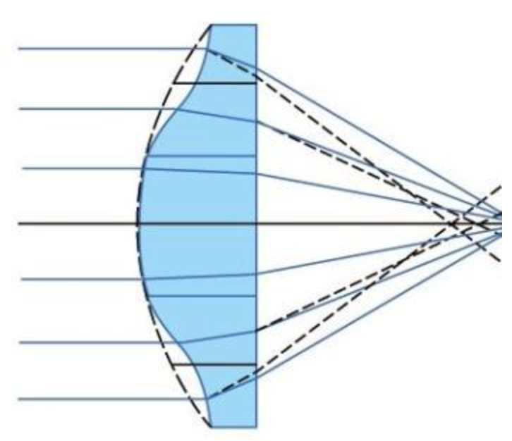
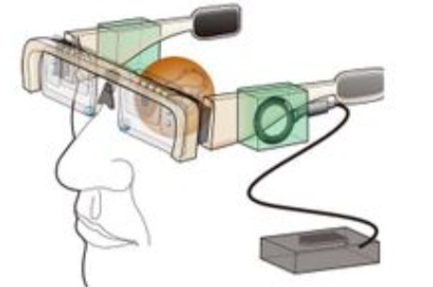
· · ·
2.1
背景
只有一个或者若干个固定的焦距
而随着年纪的增长，所需求的老花镜读书持续加深
传统老花镜
具有凸透镜的特性
焦距固定
我们期待的老花镜
具有凸透镜的特性
焦距可变
物理上使用平面镜
具有不亚于传统老花镜的透明度
能够通过改变电压的方式调节焦距，使得老花镜持续有效
Notes:
随着人年龄的增长，晶状体逐渐纤维硬化，睫状肌逐渐麻痹，使人眼无法有效调节眼球的形状，只能通过调节眼睛与所视物体的距离，看近处的物体时必须移远才能看清楚，这时的眼睛状态就称为老花眼。为了让有老花眼的人能够看清近处的事物，老花镜应运而生。老花镜从光路上来讲应当有凸透镜的特性，所以最初，老花镜就是凸透镜。这样的老花镜的调节能力固定因此有限，随着人年龄的增长，晶状体纤维硬化的程度加深，就需要更换老花镜，这是我们不希望看到的。我们期待有一种新型老花镜，能够通过电控制来改变老花镜的焦距，在此同时还要保持老花镜的透明度、低色散，瞳距的范围能够在人眼附近调节并固定。

Slide 8
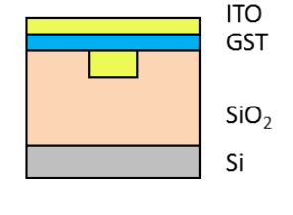
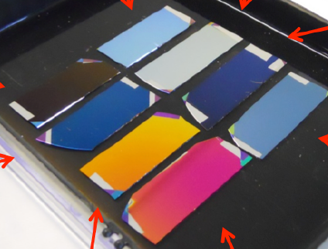
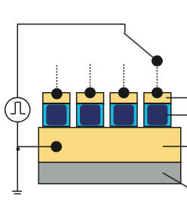
· · ·
2.2
我们尝试使用GST相变材料制备期待中的老花镜
GST相变材料
· 由锗-硒-碲组成，可以表示为(GeTi2)x(Sb2Ti3)y，比较常见的配比是Ge2Sb2Ti5
GST材料的可见光性质
· 见P10-11
图片
图片
GST材料的显像原理
·见P9
图片
Notes:
我们尝试使用GST相变材料制备期待中的老花镜，其中GST材料是一种由锗，硒和碲组成的相变材料，配比不同导致的材料性质相应会有所变化。比较常见的是Ge2Sb2Ti5。我们接下来会介绍GST材料的显像原理，对可见光的光学性质，我们将会在接下来依次展开。

Slide 9
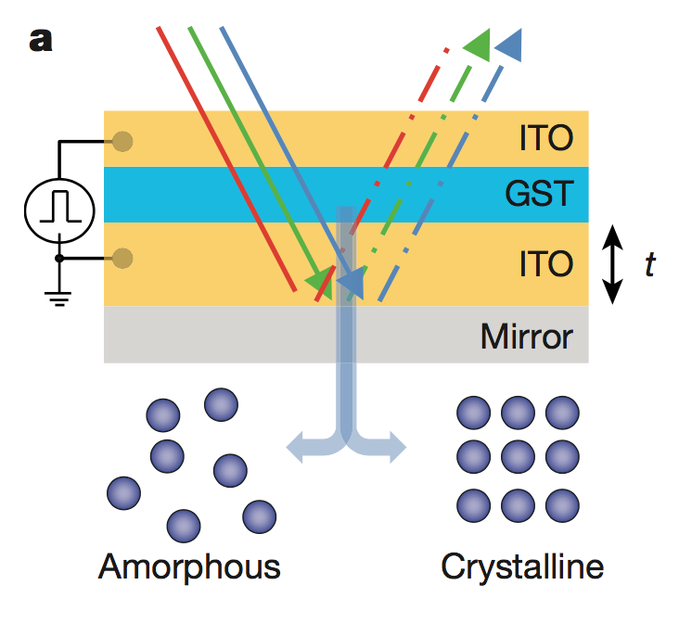

· · ·
2.3
GST材料的显像原理
在GST相变材料两侧装上ITO电极
其中ITO是一种N型氧化物半导体，目前的ITO电阻率接近金属，同时有90%以上的透过率
通过在ITO电极上加电，能够改变GST的结构，即改变整体的折射率
通过对不同部位加上不同的电压实现凸透镜的效果
Notes:
下图是一张GST材料用作反射材料的时候的结构图。结构是在GST相变材料两侧装上ITO电极，其中ITO是一种N型氧化物半导体，具有电阻率低、透明度高的特点；并在一侧镀有金属反射层。通过在ITO电极上加电，能够让中间的GST材料在晶体／非晶体之间切换，从而改变材料整体的折射率。我们可以通过对不同部位加上不同的典雅实现凸透镜的效果，而电压的变化就可以改变透镜的焦距，从而实现我们期待中的可变焦老花镜的结构。有关尺度，为了让光的透过率达到我们预期的指标，两层电极的厚度上限为波长的十五分之一，而中间的GST厚度上限为波长的百分之一。

Slide 10
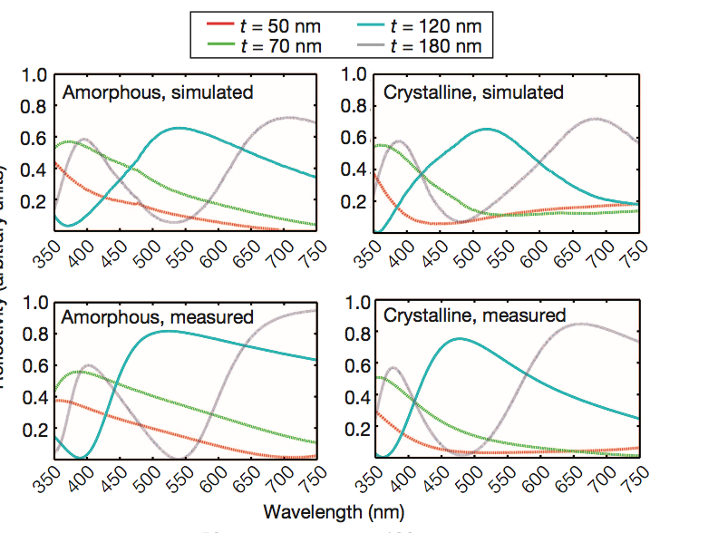
· · ·
2.4
GST材料的可见光性质
折射率：
Notes:
下面是一些GST材料的光学特性。图中不同的曲线为不同厚度下的晶化／非晶化GST材料的折射特性，其中横轴为光的波长，纵轴为折射率。从上图我们可以看出，晶化和非晶化的折射射率相差不大，但是对于长波长的光，晶化GST和非晶化GST材料的反射系数存在一定差异。同时，无论是晶化还是非晶化，它们对不同波长的光的折射射率有较大区别，这意味着如果直接使用上述结构制作类似老花镜的材料时，可能存在较为明显的色散现象，这是我们今后的工作中力求减弱的。

Slide 11
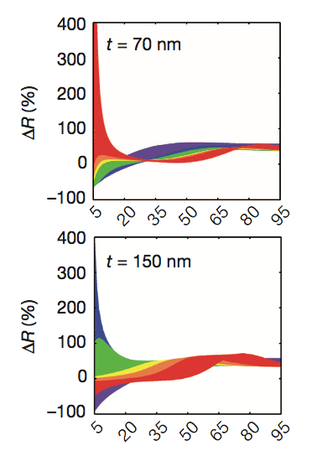
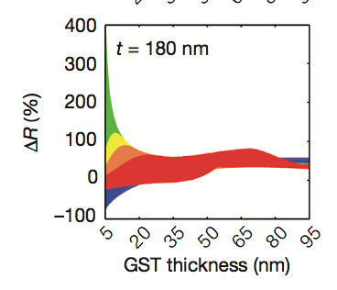
· · ·
2.4
GST材料的可见光性质
晶态与非晶态的反射率差异（∆R越接近0，在晶态-非晶态转换的过程中成像的变化越小）
Notes:
这三幅图表示的是晶态与非晶态的反射率存在的差异。可以看到，对于不同厚度的GST材料，淇在晶化与非晶化的变化过程中，反射率的差异总是随着厚度的增大而减小的。反射率接近意味着在晶化／非晶化切换的过程中，成像的跳变程度越低。而GST材料越厚，固然透明度会下降。因此应当寻找一个比较合适的材料厚度，这需要使用实际镜片模拟来找到。此外，这张图也可以看到GST材料存在较明显的色散现象，因此这将是今后工作的一个难点。

Slide 12
03
工作流程
Notes:
接下来准备和大家展示一下我结题之前的工作流程。

Slide 13
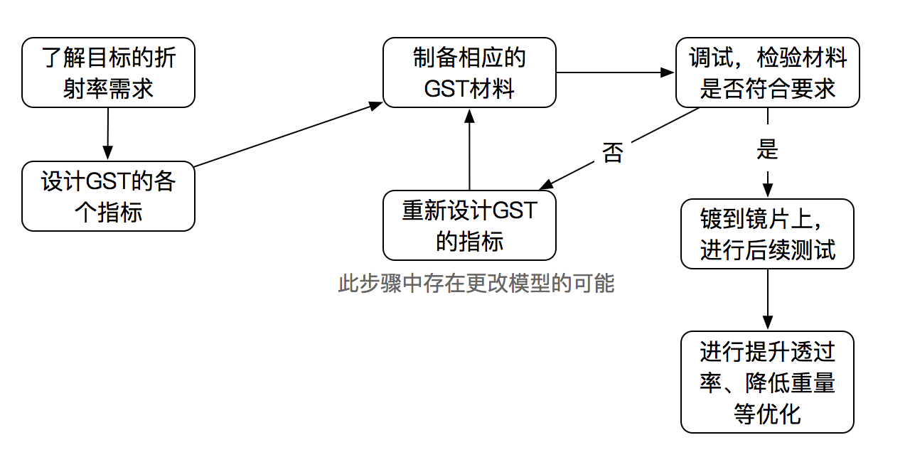
· · ·
3
工作流程
Notes:
首先需要了解为了制作一个可变焦老花镜所需要的各个指标，尤其是折射率的要求；然后根据这个来设计制作出来的GST材料的相应指标，此处要更加细致，包括厚度、重量、晶体结构等都需要在这一步中建模出来；接下来就是根据设计的指标来制备相应的GST材料，制作出来之后会进行调试，用来观察制作出来的GST材料和我们的预期是否相符，包括光学性质和电学性质，其中光学性质要着重考量怼色散的衰减；电学性质以保障佩戴者的安全为首要目标，低能耗为次要目标；如果这部分的指标不令人满意的话，我们需要重新制备待测试的材料，乃至于重新设计GST的各项指标（如果工艺受限的话）；这个环可能会有若干次的反复，当材料的光电特性符合要求之后我们会把材料镀到镜片上，进行整体的测试。由于测试反复的重点在上一个模块，这个模块中可能不会有太多的反复过程，预测更多造成折返跑的部分在于镀层工艺和预期的镜片本身的特性。这一步调试完成之后如果时间富裕，我们会致力于确保量产中的成功率、电路优化、提升通过率、降低重量、提高硬度、不易上霜等优化，最终输出一个制备产品的工艺和根据工艺制作出来的样品。

Slide 14
预期成果
4

Slide 15
预期成果
制备符合光学要求的GST相变材料
能够将GST材料制成薄膜镀到玻璃／树脂上
验证这样组合之后能够成功达到老花镜的指标需求
制作可用的老花镜，并联系制作方投产
加深对相变材料的理解
提高实验素养
4
Notes:
在完成了这个过程的研究之后，我们首先应当能够制备能够用于可见光期间中的GST相变材料，并且能够将这材料制成薄膜镀到玻璃／树脂上。我们应当能够验证所制得的材料能够在达到老花镜的指标需求，同时可以自动变焦，从而完成我们最初设计的“变焦老花镜”的目标。进一步地，我们会通过与其它材料结合制作下一代的老花镜，并顺利投产。 以上是于人的收获，而于己，我可以通过对此项课题的研究加深对相变材料的理解。 由于整个课题会由一系列实验完成，我能够通过这个课题提升自己的实验素养。

Slide 16
后期规划
开学前 | 进一步做前期调研，加深材料特性和工艺的了解 | 第9-10周 | 调整GST设计指标，重新制作GST样本
第1-3周 | 设计所需的GST指标 | 第11-12周 | 将GST材料镀到玻璃上，进行整体测试；同时开始进行结题准备
第4-6周 | 根据设计的指标，制作一批GST材料样本 | 12周以后 | 进行微调，总结经验，进行结题
第7-8周 | 测试GST样本，总结应用场合中的缺陷，完成中期报告
4
Notes:
在开题之后到下学期开学这段时间，我会进一步做前期调研，加深对GST材料特性和制作工艺的了解。开学后的1-3周，我会根据仿真来指引设计所需的GST的各项指标。4-6周会根据设计的指标制作样本，这期间就涉及到了反复测试的过程。7-8周集中测试样本，对半程的经验教训做总结，完成中期报告，此处会根据系里实际的中期报告时间做调整；在中期之后就要开始为了结题做准备；会继续调整GST的设计和样本，使淇特性趋于完善；第11-12周会开始对模拟的镜片进行调试，此后便是整体测试—微调—总结经验教训，为量产做准备—准备结题的过程，直到结题，此时应当能够确保完成上页文稿中预期的所有输出。

Slide 17
· · ·
谢谢！
请各位老师进行提问^ ^

